Slide 1
Bevezetés a webarchiválásba
A webarchívumok működése, szolgáltatásai, az archivált webes anyagok szolgáltatásának alapelemei
Németh Márton
ELTE KIT
2021.05.04

Slide 2
Célok, alapfogalmak
Cél: A magyar webtérben nyilvánosan elérhető – kiemelten a kulturális, a tudományos, az oktatási és a közéleti jellegű – digitális tartalmak rendszeres mentése és hosszú távú megőrzése kutatási, oktatási, hivatkozhatósági, bizonyíthatósági, helyreállíthatósági és egyéb célokra.
Magyar webtér: A magyar doménregisztrálók által magyarországi domén alá bejegyzett címeken lévő webhelyek, valamint a külföldi doméneken magyar természetes vagy jogi személyek által létrehozott webhelyek összessége a jelenben, továbbá minden olyan egyéb weboldal az élő weben, amelyet magyar célközönségnek szánnak.
Magyar webtartalom: A magyar webtérben létező vagy valaha létezett digitális tartalmak összessége, beleértve tehát azokat is, amelyek már az élő weben nem elérhetők, de valahol (pl. egy webarchívumban vagy egy tárolóeszközön) megőrződtek.

Slide 3
Általános elvek
Közgyűjtemények feladata: a saját gyűjtőkörükbe tartozó digitálisan születő kultúra megőrzése az utókor számára és kutathatóvá tétele már a jelenben is (nemzeti, köz- és szakkönyvtárak, levéltárak, múzeumok, audiovizuális archívumok)
Válogatva (pl. intézménytípus, műfaj, téma, esemény, híres ember szerint).
Válogatás nélkül (pl. aldomén, országdomén, nemzeti webtér, globális webtér mentése).
Szabályozottan (pl. kötelespéldány törvény, szerzői jogi törvény, személyes és üzleti adatok védelme).
Szervezetten (pl. munkamegosztás a közgyűjtemények között, együttműködés a tartalomszolgáltatókkal, szabványos megoldások, összekapcsolt archívumok).
Fenntarthatóan (pl. állami és EU-s költségvetés, tudományos kutatási alap, pályázatok, szponzorálás, fizetős szolgáltatások).

Slide 4
A digitális tartalom fontossága
UNESCO charta a digitális örökség védelméről – 2003. október 15.
http://www.unesco.hu/archivum-2009-vegeig/kommunikacio-informacio/charta-digitalis-orokseg
http://portal.unesco.org/en/ev.php-URL_ID=17721&URL_DO=DO_TOPIC&URL _SECTION=201.html
„- elismerve, hogy az információ és a kreatív kifejezésmód ilyen forrásait egyre nagyobb mértékben gyártják, terjesztik, kezelik és érik el digitális formában, új örökséget teremtve ezzel - a digitális örökséget...”

Slide 5
Digitális tartalom veszélyeztetettsége
A digitális tartalom veszélyeztetettsége
Az örökség elvesztése elleni védelem:
3. Cikkely - Az eltűnés veszélye
„A világ digitális örökségét a végleges eltűnés veszélye fenyegeti. Ehhez hozzájárul az azt tartalmazó hardware és software gyors elavulása, bizonytalanság a forrásokkal, felelősségekkel, és a fenntartás és megőrzés módszereivel kapcsolatban, valamint a támogató jogi szabályozás hiánya.”

Slide 6
Webarchiválás a digitális tartalmak rendszerében

Slide 7
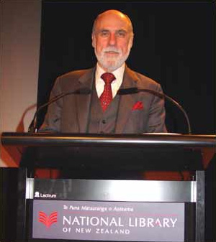
Origo 2015.02.13. „Az internet atyja szerint el fog veszni a múltunk” http://www.origo.hu/techbazis/20150213-az-internet-atyja-szerint-el-fog-veszni-a-multunk.html
Vint Cerf, a TCP/IP protokoll egyik megalkotója és 2005-től a Google fő internetes evangelistája.
„Digital Dark Age” fenyeget, ki kell találni az időtálló digitális pergament.
Virtuális gépeken évszázadok múlva is újraéleszthető informatikai környezetek leírásaira lenne szükség.
A korabeli hardveres és szoftveres architektúrák „röntgenképeinek” megőrzése mellett a digitális objektumok archiválását is meg kell oldani.
A kép forrása: https://commons.wikimedia.org/

Slide 8
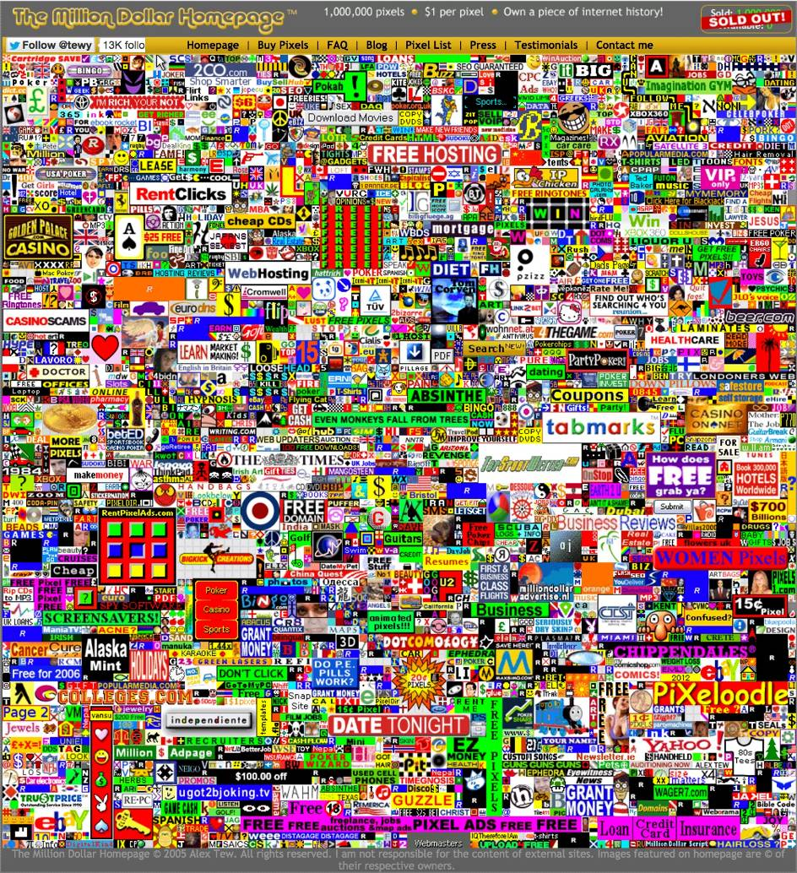
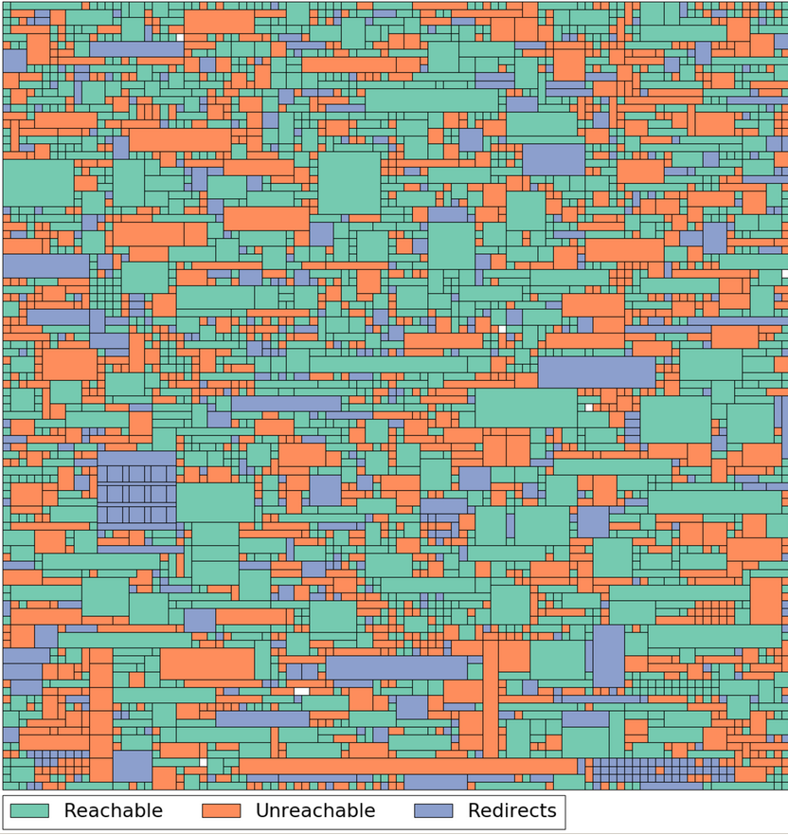
Boing Boing 2017. 07. 27. Link Rot: only half of the links on 2005's Million Dollar Homepage are still reachable https://boingboing.net/2017/07/27/link-rot-only-half-of-the-lin.html
2005 augusztus és 2006 január között Alex Tew angol diák pixelenként 1 dollárért adott el egy 1000 × 1000 képpontból álló weboldalnyi reklámfelületet.
A 2816 linkből bő tíz év után csak 1780 működő maradt.
547 webhely teljesen elérhetetlen (342 ezer dollárnyi érték), 489 link pedig máshová - gyakran üres vagy eladó domainre - irányít (145 ezer dollárnyi érték).
A kép forrása: https://lil.law.harvard.edu/blog/

Slide 9
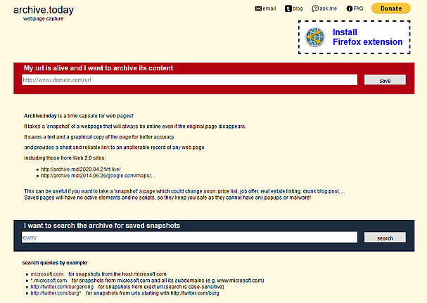
On-demand archiváló szolgáltatások
A link rot jelenség aláássa a megbízható hivatkozást is a webes forrásokra
On-demand szolgáltatások igény szerint lementenek egy oldalt
Ellátják stabil azonosítóval
Save Page Now, archive.today, Perma.cc

Slide 10
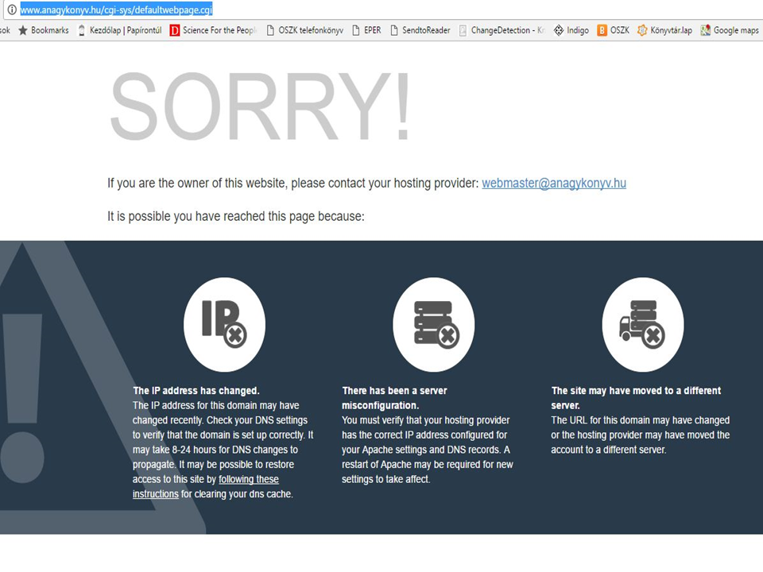
A Nagy Könyv - milliárdos projekt honlapja volt...

Slide 11
Internetto - már csak az emléke él…

Slide 12
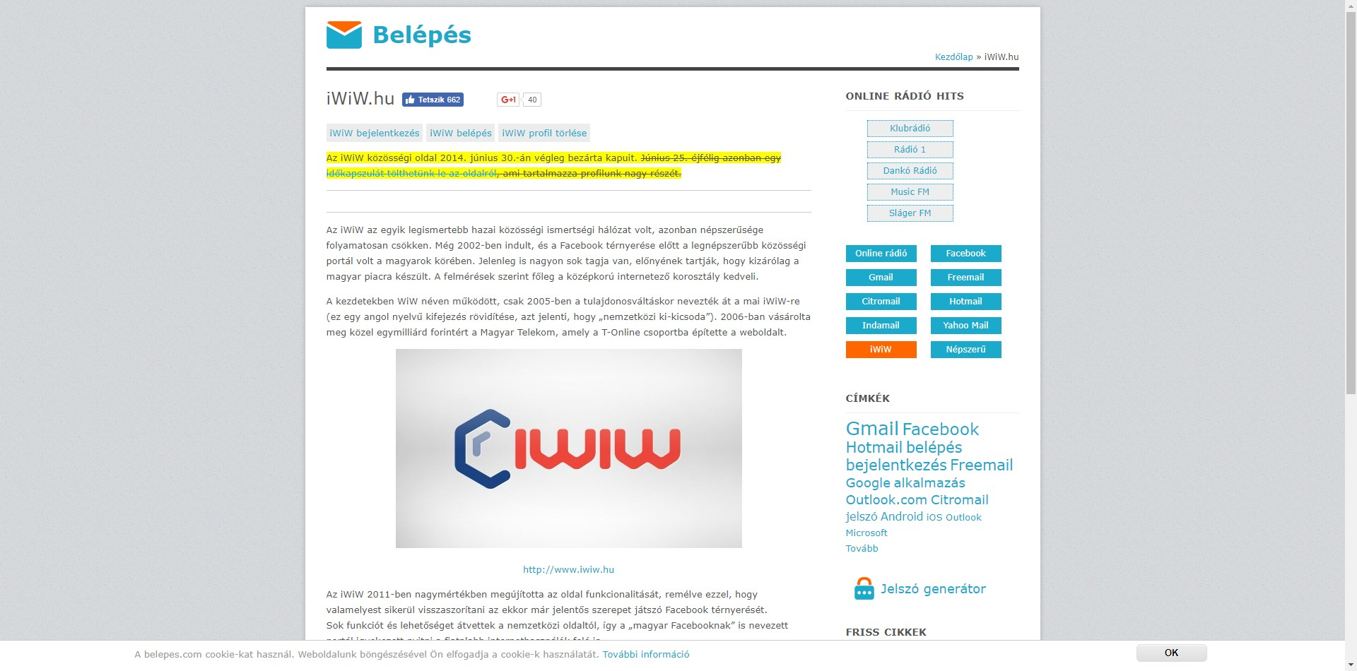
IWIW - amikor egy teljes magyar közösségi háló eltűnik a webről...

Slide 13
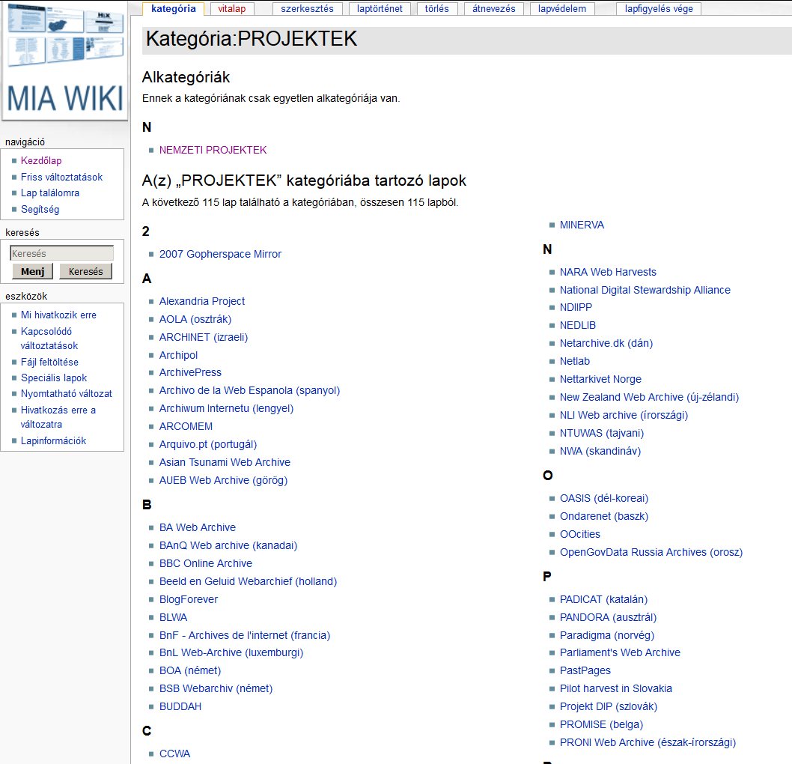
1996 Internet Archive http://web.archive.org
2021 áprilisi adatok: 544 milliárd digitális objektum
Heti 1 milliárddal gyarapodik.
1996 óta több mint száz kisebb-nagyobb projekt indult.
Ebből kb. negyven a működő vagy kísérleti fázisban levő nemzeti webarchívum, harmincegynéhány országban.
Forrás: http://mekosztaly.oszk.hu/miawiki

Slide 14
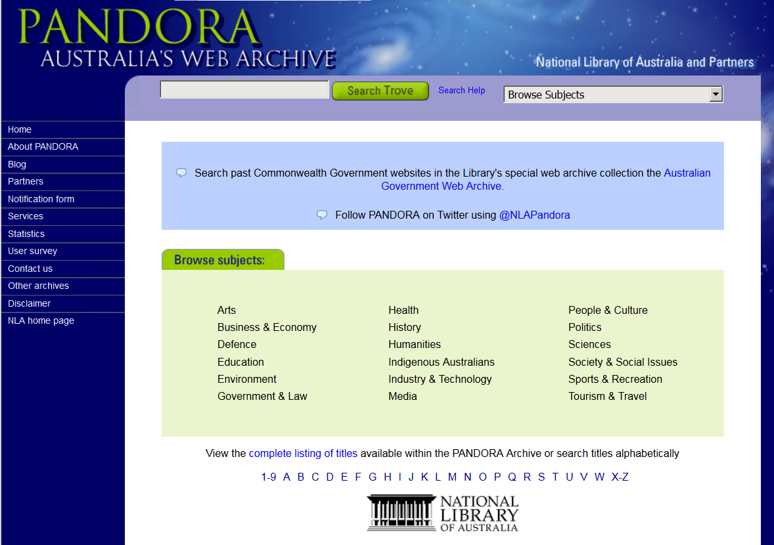
Webkönyvtár
Web + Library = Webrary (Niels Brügger)
Lehetőleg a kötelespéldány törvény által szabályozott.
Gyűjtőköre alapvetően a közönségnek szánt, „publikált” webes tartalom.
Együttműködésben az AV archívummal.
Válogatott és metaadatolt.
Tematikus és esemény-alapú gyűjtések.
Nemzeti könyvtárak esetében a nemzeti webtér időnkénti (felületes) aratása is.
Katalógusba, sőt nemzeti bibliográfiába is bekerülhet.
Stabil hivatkozhatóságot biztosít.
Részben nyilvános, illetve könyvtári gépekről férhető hozzá.
Forrás: http://pure.au.dk
Forrás: http://pandora.nla.gov.au

Slide 15
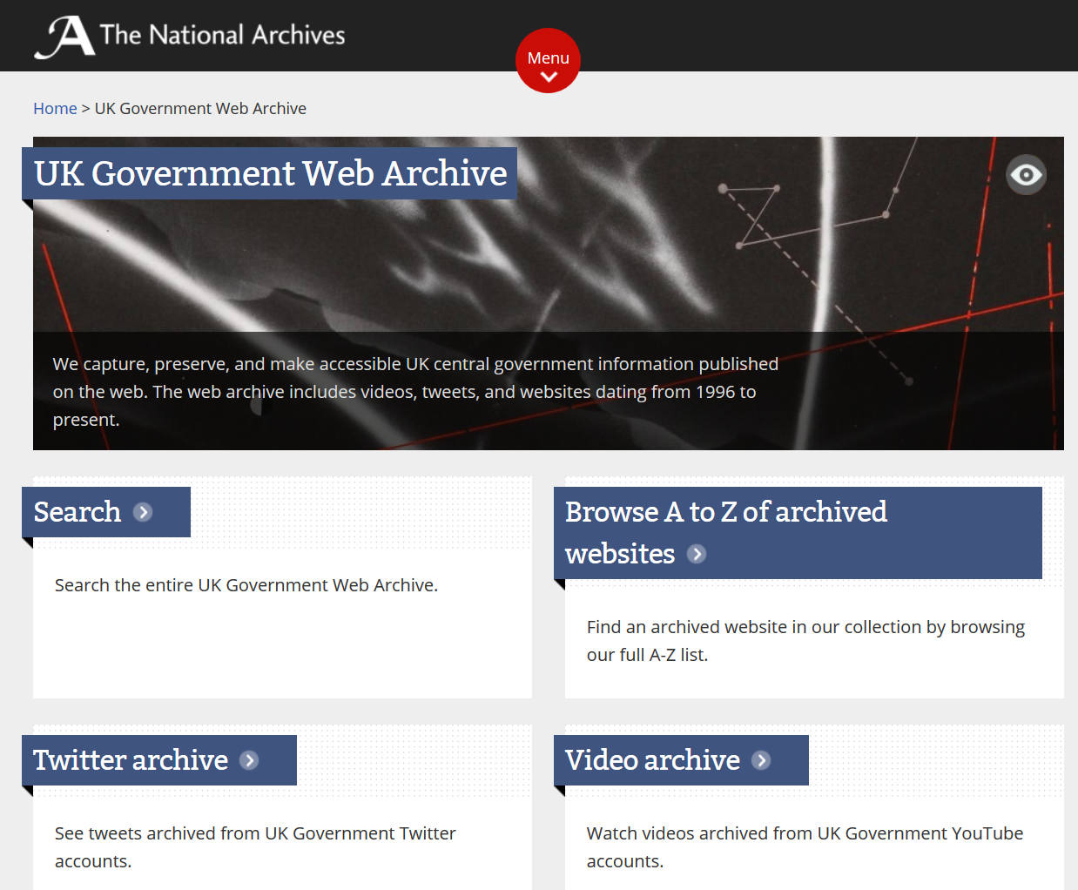
Weblevéltár
Ez a szó valódi értelmében vett „webarchive”, de nincs éles határ.
Nem „publikált”, legalábbis nem a széles nyilvánosságnak szánt internetes tartalmak (pl. fórumok, személyes blogok, fotók, videók, webkettes oldalak és csatornák, zárt csoportok és webhelyek, intézményi és céges belső honlapok és iratok).
E-levéltári fondokba rendezve (esetleg offline digitális tartalmakkal együtt).
Kormányzati, államigazgatási szervek honlapjainak és egyéb online anyagainak archiválása.
Forrás: http://www.nationalarchives.gov.uk/webarchive/

Slide 16
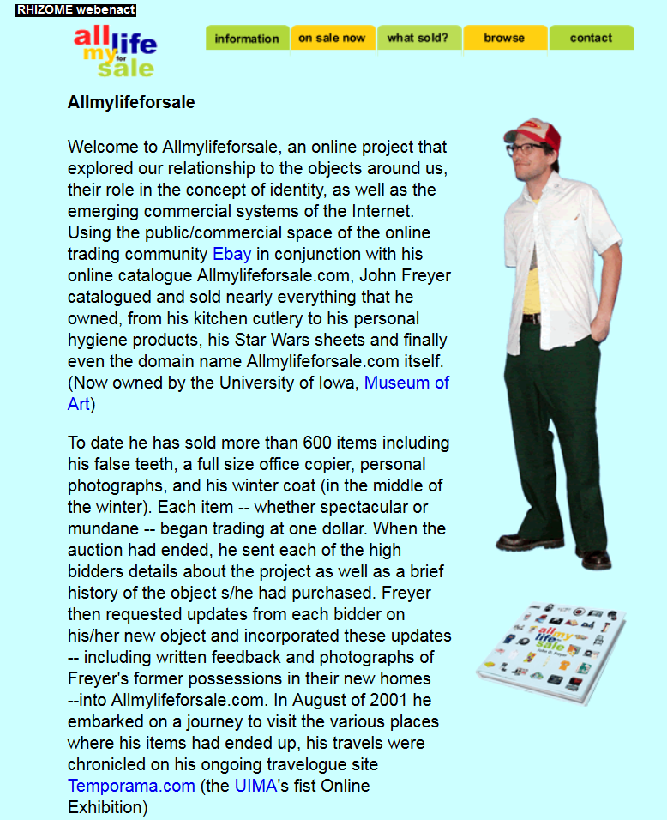
Webmúzeum
Webes művészeti és iparművészeti alkotások megőrzése (és ezek megjeleníthető állapotban tartása.)
Művészek és más ismert emberek internetes jelenlétének archiválása.
A múzeum gyűjtőkörének megfelelő válogatások (pl. helytörténeti múzeum: online közvetített helyi események, hadtörténeti múzeum: kiberháborúk, sportmúzeum: e-sportok, fotómúzeum: digitális fotók, kereskedelmi múzeum: online kereskedelem, műszaki múzeum: internetes technológiák).
Webarchívumokra alapozott történeti kutatások.
Forrás: http://webenact.rhizome.org

Slide 17
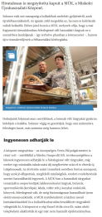
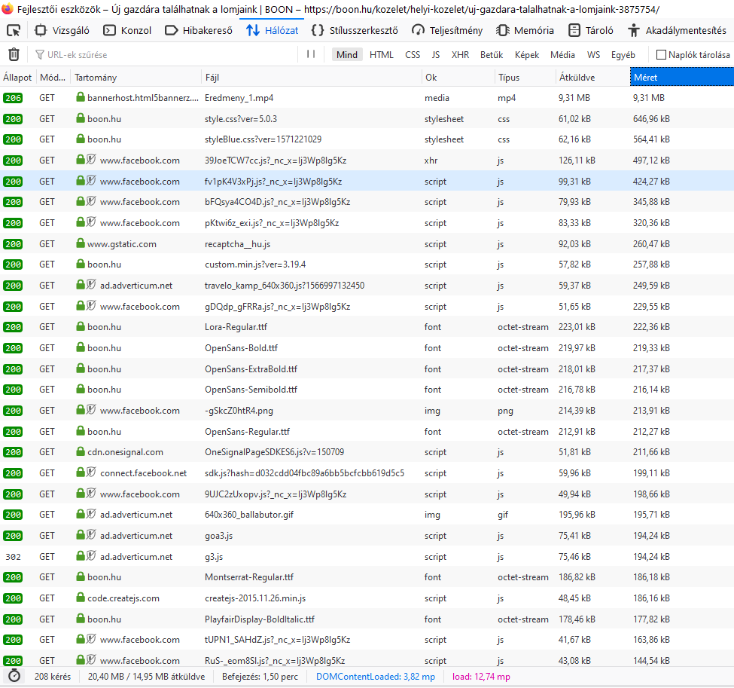
17
A web egy hipermédia dokumentum?
https://boon.hu/kozelet/helyi-kozelet/uj-gazdara-talalhatnak-a-lomjaink-3875754/
208 fájlkérés
29 doménről
15-féle fájlformátum
15 megabájt összméret
157 kimenő link
58 domén irányába
9-féle bitsüti

Slide 18
A webarchiválás helyzete a világban
Korán indult projekteknél többszöri teljes generációváltás (hardver, szoftver, metodológia)
Az IIPC konzorcium tömöríti a nemzeti webarchiválást végző könyvtárakat és egyéb partnereket: http://www.netpreserve.org
A legnagyobb az Internet Archive: http://web.archive.org (1996 óta 544 milliárd digitális objektum).
Kb. 40 nemzeti szintű webarchívum több mint 30 országban (általában már második generációsak).
Sok kisebb-nagyobb projekt külföldi könyvtárakban, levéltárakban, állami hivataloknál, tudományos intézetekben, egyetemeken, vállalatoknál.

Slide 19
Ausztrália
Az Ausztrál Nemzeti Könyvtár: 1996-tól
PANDORA: Ausztrál Webarchívum (http://pandora.nla.gov.au)
Kötelespéldány szabályozásba foglalva http://pandora.nla.gov.au/selectionguidelines.html
Intézményi konzorcium keretei között zajlik
Nemzeti elosztott rendszerbe tölti be mindegyik intézmény a saját maga szelektív módon learatott tartalmait
Gyűjtőkör - tagállami intézményi szint (hivatalos dokumentumok + szelektív válogatás)
Egységes webarchiválási szabványkörnyezet, a rendszer infrastruktúrája, az együttműködési keretek biztosítása - nemzeti szinten koordinálva
Teljes domain aratás az Internet Archive segítségével
Trove: Az Ausztrál Nemzeti Könyvtár átfogó katalógusa a digitalizált és digitálisan született állományról – Ennek része lett a webarchívum szolgáltatása is

Slide 20
A Pandora kezdőlapja

Slide 21
Nagy-Britannia
2004 - A British Library irányításával szerveződő konzorcium
Honlap: http://webarchive.org.uk
2013-tól a teljes .uk webtér aratása (félévente)
A kötelespéldány szabályozás része a webarchiválás
Szelektív aratások, eseményekhez kötődő archiválás
A gyűjtőkör intézményenként kerül megállapításra egységes szempontrendszer szerint: a brit élet minél teljesebb körű bemutatása
Dedikált zárt hálózaton keresztüli hozzáférés (szűkített nyilvános minta)
Technikai ajánlások honlapüzemeltetők részére
A robots.txt elfogadása, és a jelszóval védett tartalmat sem aratják
Felhasználói javaslatok begyűjtésre
Nem gyűjtenek audio- és videoanyagokat (külön archívum van rá)

Slide 22
Csehország
A Cseh Nemzeti Könyvtár által vezetett konzorcium (regionális könyvtárak, tudományos könyvtárak)
Honlap: http://www.webarchiv.cz
Ismertető: https://www.slideshare.net/webarchivCZ
Webaratás 2001 óta
Teljes, szelektív, eseményekhez kötődő gyűjtés (a teljes aratás a CZ NIIC céggel együttműködésben)
Nem tartják be a robot.txt korlátozásait
A cseh Nemzeti Könyvtár már 5143 partnerrel kötött megállapodást tartalmaik archiválásáról
Dedikált hálózaton keresztüli elérés, mintagyűjtemények nyilvánosak
Nincs benne a kötelespéldány szabályozásban a webarchiválás - súlyos jogi problémák

Slide 23
A cseh webarchívum angol nyelvű oldala

Slide 24
Szlovákia
Projekt DIP (DIgitálne Pramene): digitálisan született tartalmak gyűjtése
A webarchívum honlapja: https://www.webdepozit.sk
A pozsonyi egyetemi könyvtár (egy 2006-os teszt után) 2015-től építi a nemzeti webarchívumot (a nemzeti könyvtárban nincs meg ehhez a szükséges infrastruktúra)
Tematikus, esemény-alapú és .sk domain szintű aratásokat egyaránt csinálnak
Utóbbit 2016 októberében kezdték, és 2017 februárjában futtatták le a másodikat egy hétig. Ekkor a 352 ezer bejegyzett szlovák domainból 279 ezret learattak
Az archivált verzió többnyire csak a könyvtáron belül nézhető meg, kivéve, ahol engedélyt kaptak a nyilvános szolgáltatásra
Szlovákiai magyar tartalmak is szerepelnek benne!
A szelektív archiválás keretében az 550 megkeresett intézmény közül 2017 júniusáig 111-gyel kötöttek szerződést

Slide 25
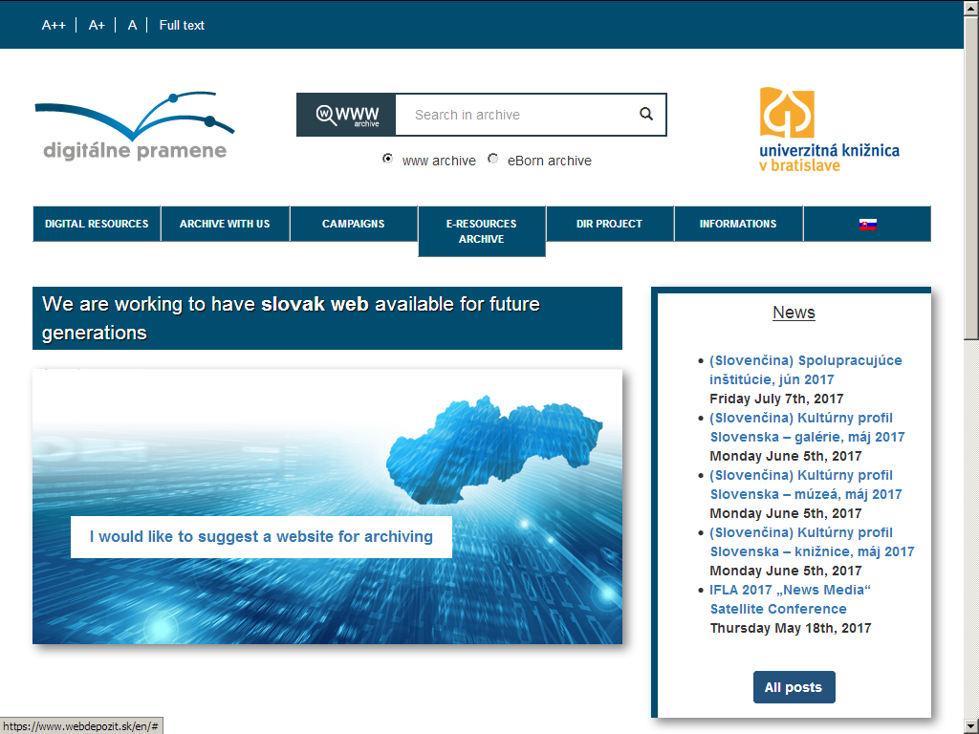
A szlovák webarchívum angol honlapja

Slide 26
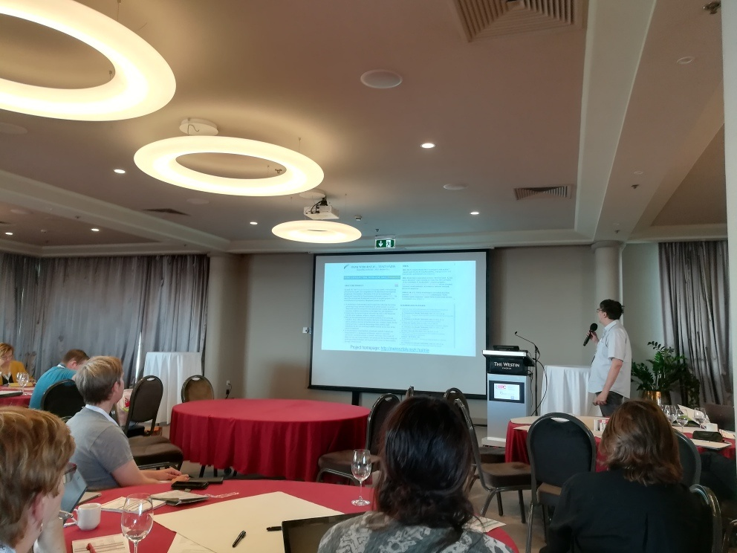
26
Nemzetközi kapcsolatok

Slide 27
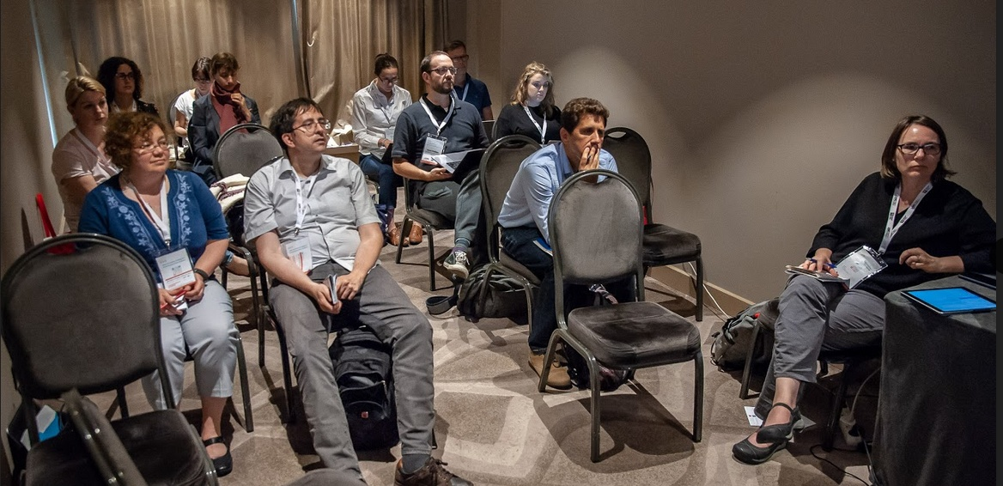
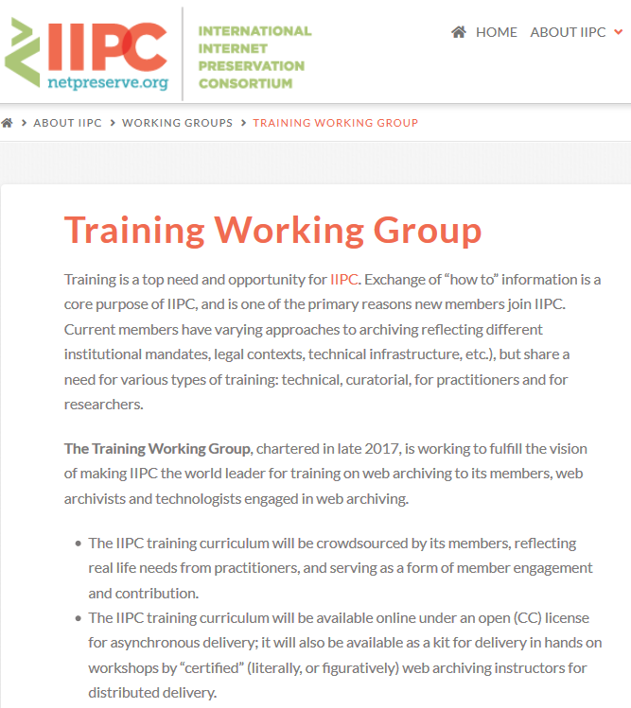
27
Nemzetközi kapcsolatok

Slide 28
Szoftver háttér
Nagy méretű automatizált webarchívumoknál ma már többnyire az IIPC (International Internet Preservation Consortium) által támogatott megoldásokat használják (pl. egy vagy több összekapcsolt Linux szerveren):
Heritrix aratószoftver (crawler, spider, web robot)
OpenWayback megjelenítő
NutchWAX kereső
Web Curator Tool vagy NetarchiveSuite keretrendszer
WARC tárolási formátum

Slide 29
A webarchiválás kezdetei Magyarországon
Drótos László: Mi a MIA? - Javaslat egy magyar internet archívum létrehozására
Networkshop 2006
http://mek.oszk.hu/html/irattar/eloadas/2006/mia.htm
Sikertelen pályázatok
SZTE
NIIF
A 2010-es évek első felében az ELTE Tudománytörténet és Tudományfilozófia Tanszékén volt egy webaratási kísérlet: kb. 400 tudományos és oktatási intézet honlapját, valamint hírportálok anyagát mentették.
A NAVA néhány éve az MTVA számára gyűjt online sajtóhíreket (jelenleg kb. 2 millió rekord).

Slide 30
A webarchiválás kezdetei Magyarországon
A Kormány 1605/2016. (XI. 8.) határozata (az Országos Széchényi Könyvtár informatikai fejlesztéséhez szükséges források biztosításáról)
http://www.kozlonyok.hu/nkonline/MKPDF/hiteles/MK16172.pdf
Közel 10 milliárd Ft.
A projektet a Kormányzati Informatikai Fejlesztési Ügynökség (KIFÜ) és az OSZK konzorciuma valósítja meg.
2 éves pilot projekt az üzemszerű webarchiválás feltételeinek megteremtése céljából

Slide 31
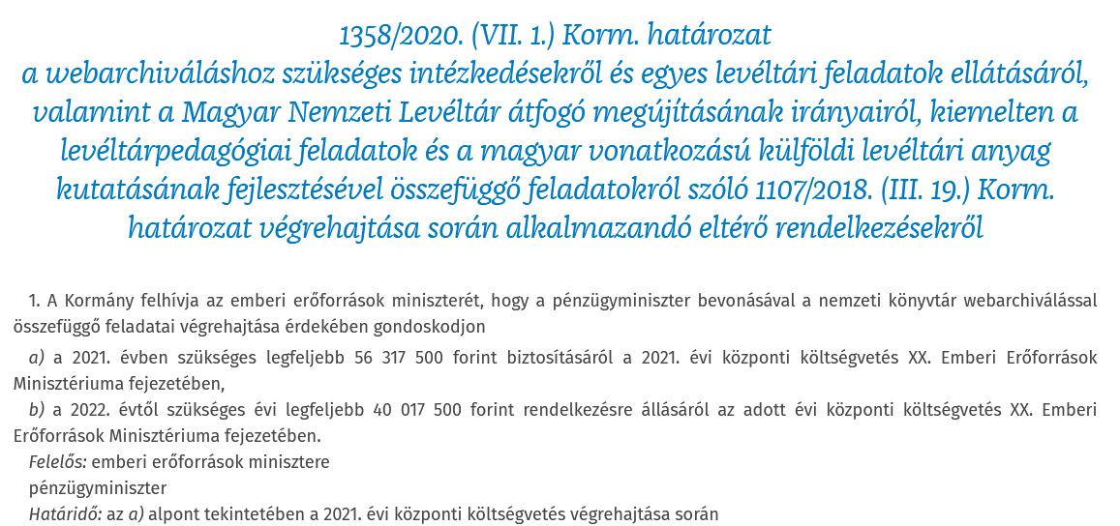
önálló osztály
jogszabályok és költségvetés

Slide 32
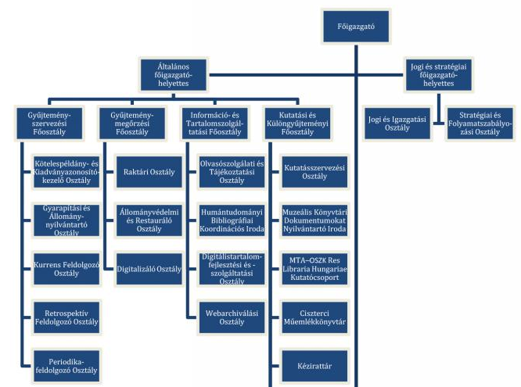
önálló osztály

Slide 33
33
Az OSZK webarchívuma
indulás 2017-ben az Országos Könyvtári Rendszer projekt keretében;
szerverek a KIFÜ-nél (zárt archívum és nyilvános demó);
használt/tesztelt szoftverek: Heritrix, WAIL, WCT, NAS, Brozzler, Webrecorder, WARCreate, Warcit, Wget, HTTrack, Web ScrapBook, PyWb, OpenWayback, SolrWayback, Webrecorder Player, Nimbus, Grab Them All, Puppeteer, ArchiveWeb.page, ArchiveBox ...;
2017-2021 közötti aratások téma szerint: közgyűjtemény, felsőoktatás, kutatás/tudomány, kormányzat/önkormányzat, vallás/egyház, közművelődés/kultúra általában, szépirodalom, egyéb művészetek könyvkiadás/könyvkereskedelem, történelem, sport, turizmus; esemény szerint: olimpia, országgyűlési/EP/önkormányzati választás, Rákóczi-emlékév, COVID 19, Trianon; intézmény szerint: az Országos Széchényi Könyvtár online szolgáltatásai; műfaj szerint: elektronikus periodikák; Facebook, Instagram, Twitter
webtér szinten: az első 2018 szeptemberében, az utolsó 2021 januárjában (250 ezer seed, 48 millió letöltött fájl)
zárt gyűjtemény: válogatott webhelyek száma: kb. 35 ezer, az archívum összmérete: 42 terabájt;
nyilvános gyűjtemény: 218 honlap, blog és időszaki kiadvány + 85 OSZK-s webhely (teljes szövegű keresővel).

Slide 34
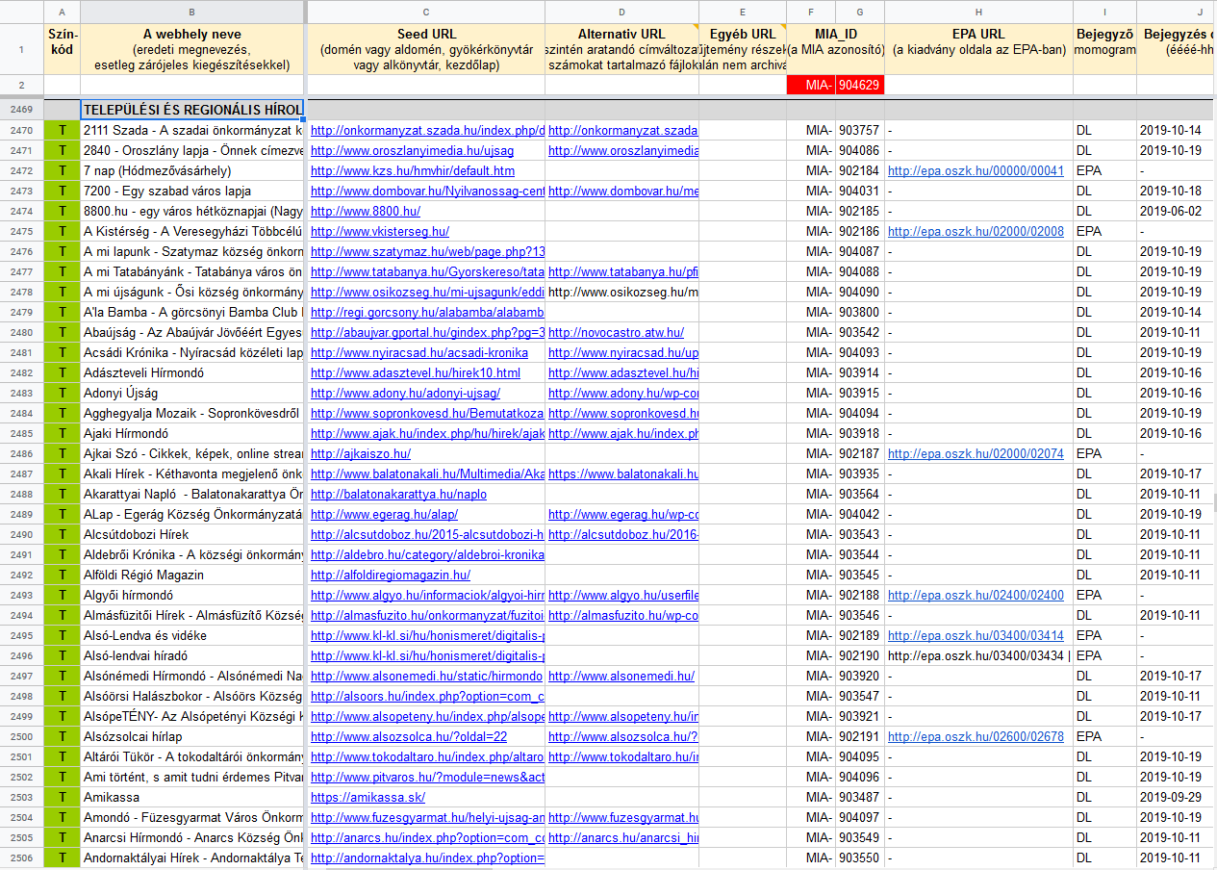
34
Periodikák weboldalainak archiválása

Slide 35
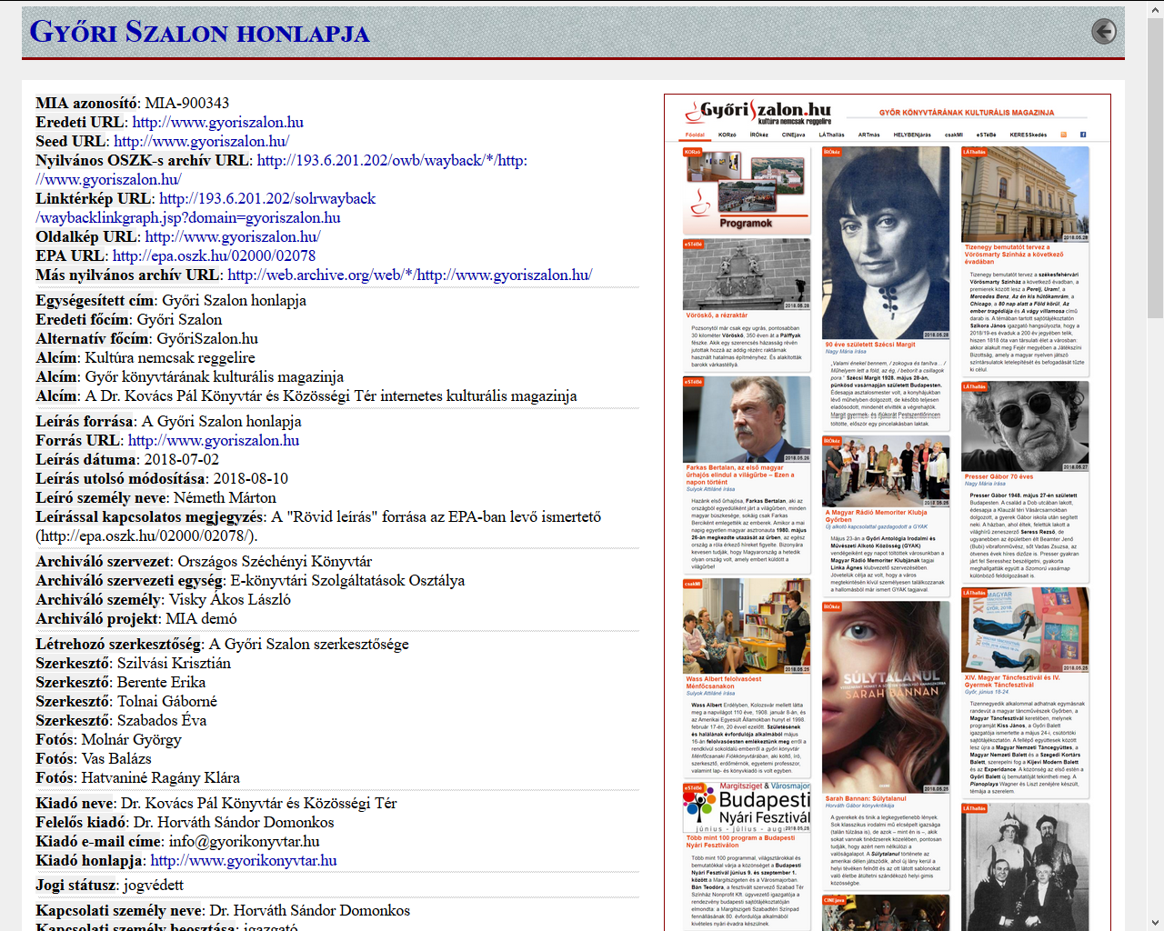
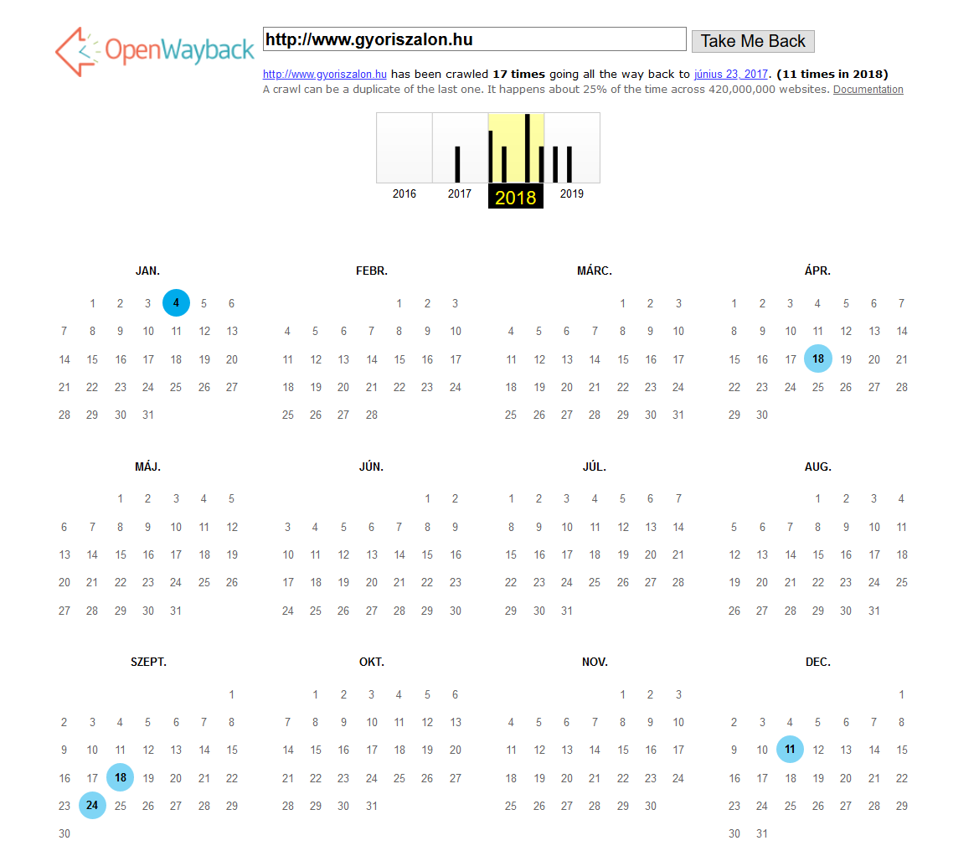
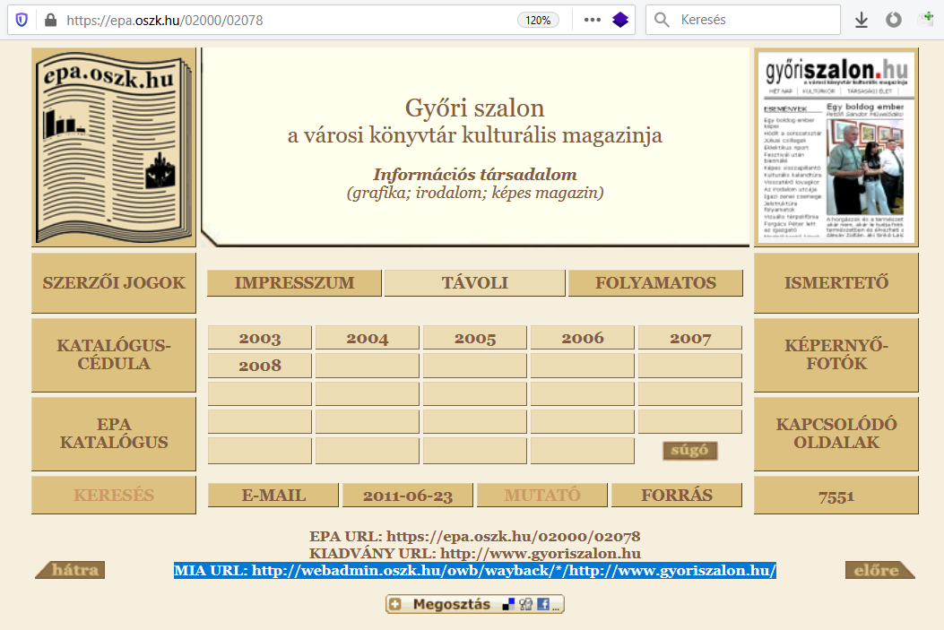
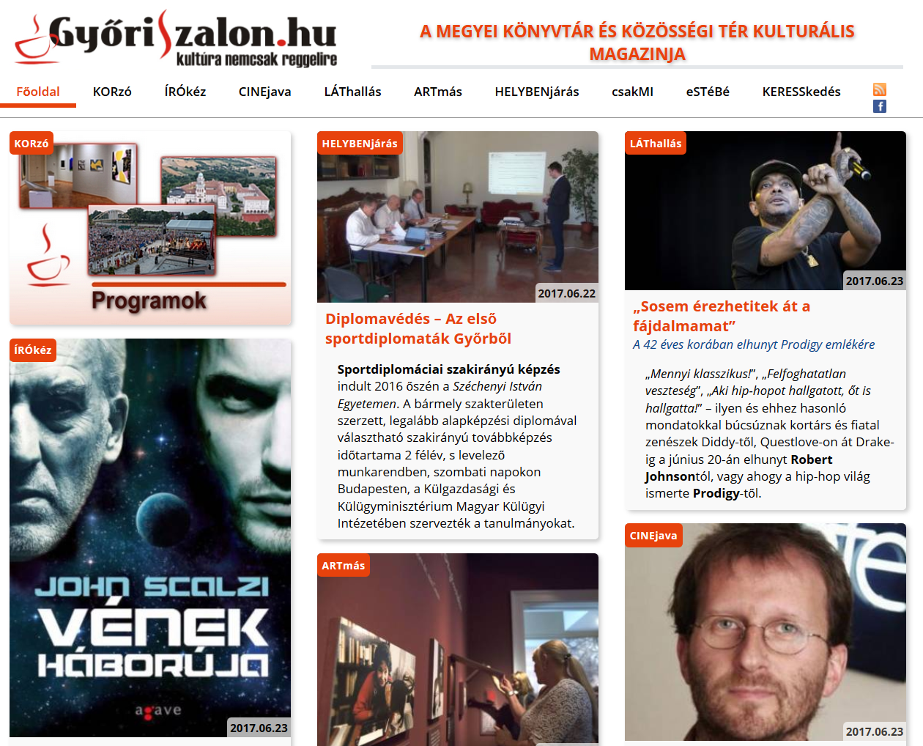
35
Periodikák weboldalainak archiválása

Slide 36
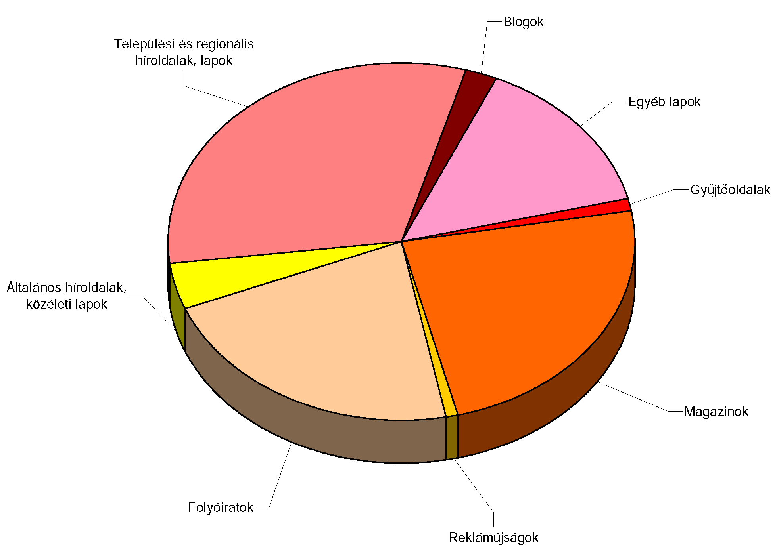
gyarapodás
tematikus gyűjtemények
periodikák (2020-11-19) nyilvántartott: 5284 aratott: 4996 2020-ban felvett: 552 kiemelt: települési, határon túli negyedéves aratás (egy kimaradt)
36

Slide 37
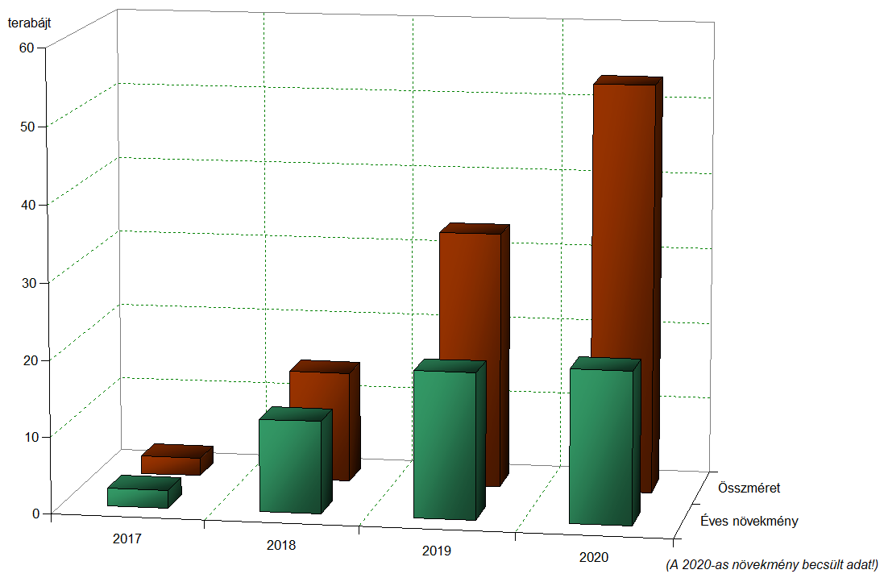
gyarapodás
év | TB
2017 | 2.3
2018 | 12.1
2019 | 19.1
2020 | kb. 20

Slide 38
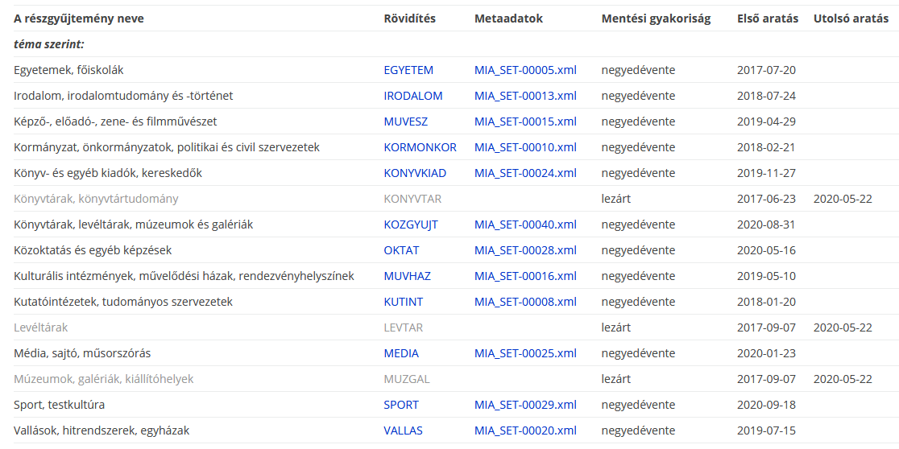
gyarapodás
tematikus gyűjtemények válogatott címek: 33 ezer újak: média, oktatás, sport összevont: közgyűjtemény előkészületben: 8 új téma címjavaslatok partnerektől negyedéves aratások éves címellenőrzések XML metaadatok

Slide 39
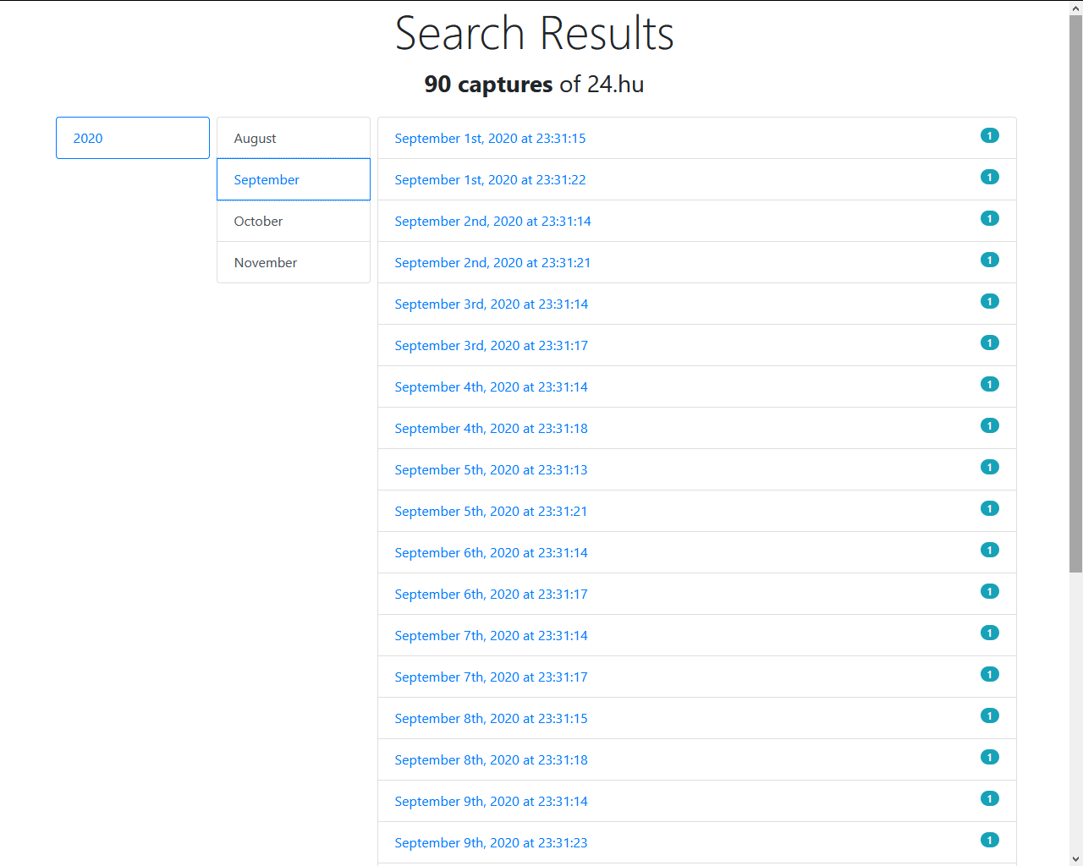
gyarapodás
tematikus gyűjtemények
periodikák
híroldalak 18 különféle hírforrás címlap és előző napi hírek böngészőn keresztül (Brozzler) videó kizárási probléma megjelenítési gondok

Slide 40
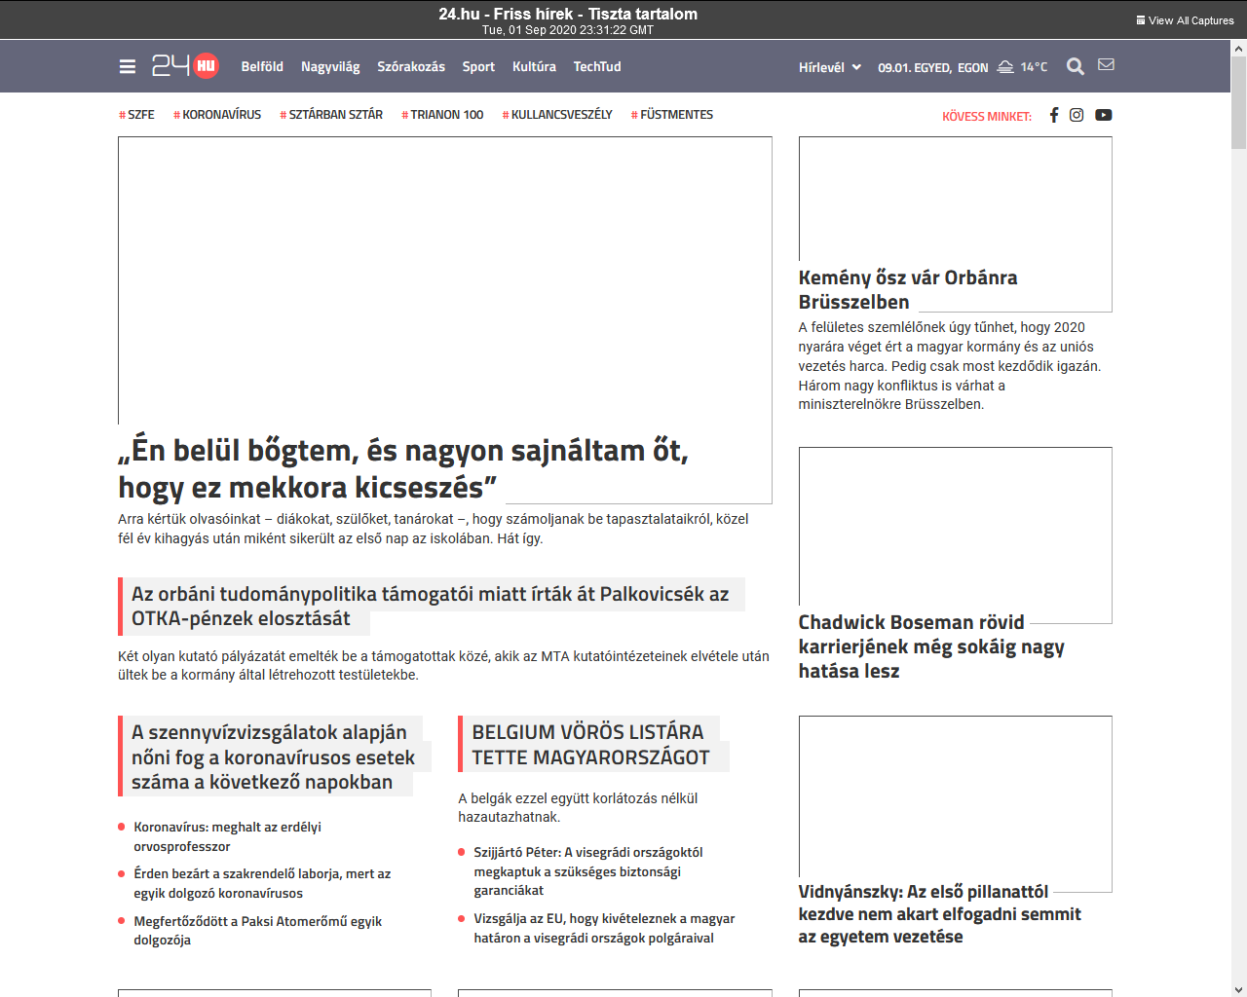
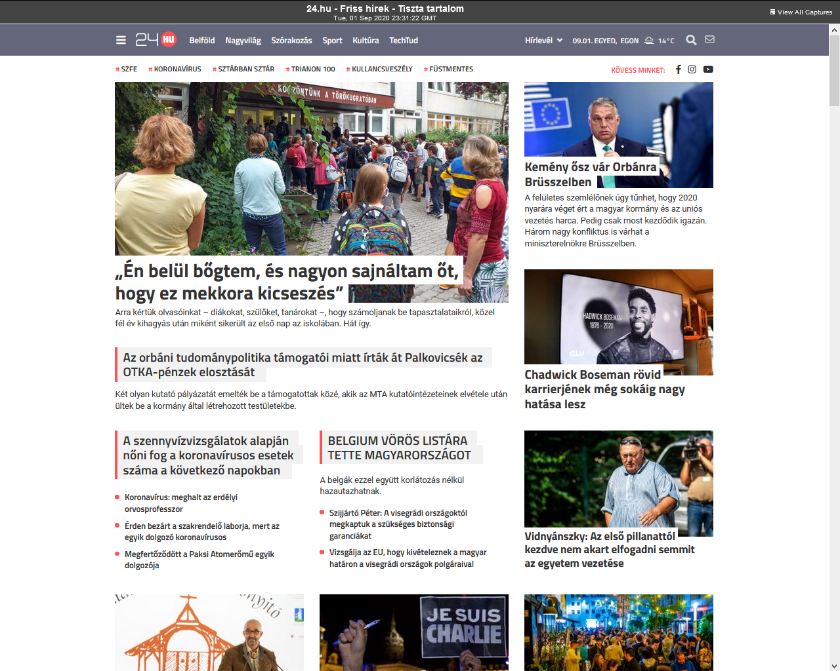

Slide 41
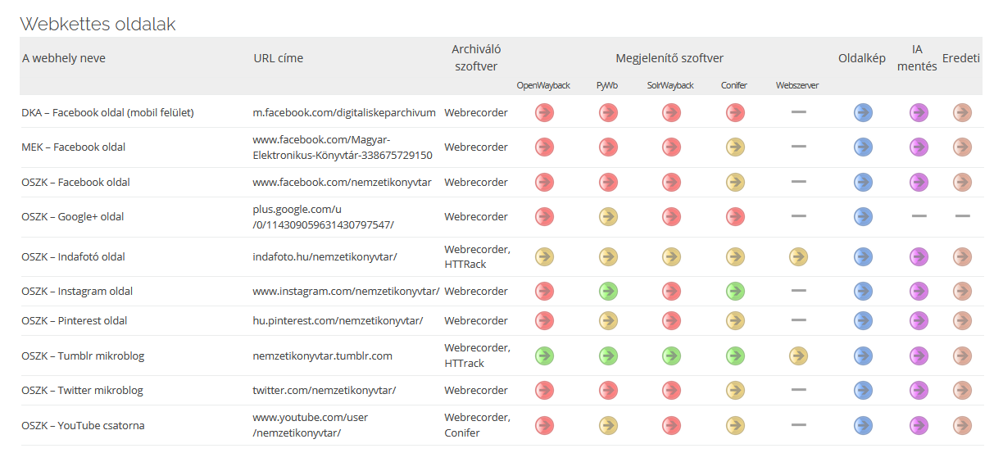
Webkettes oldalak az OSZK nyilvános webarchívumában.
webarchivum.oszk.hu/oszk-s-archivum-kezdolap

Slide 42
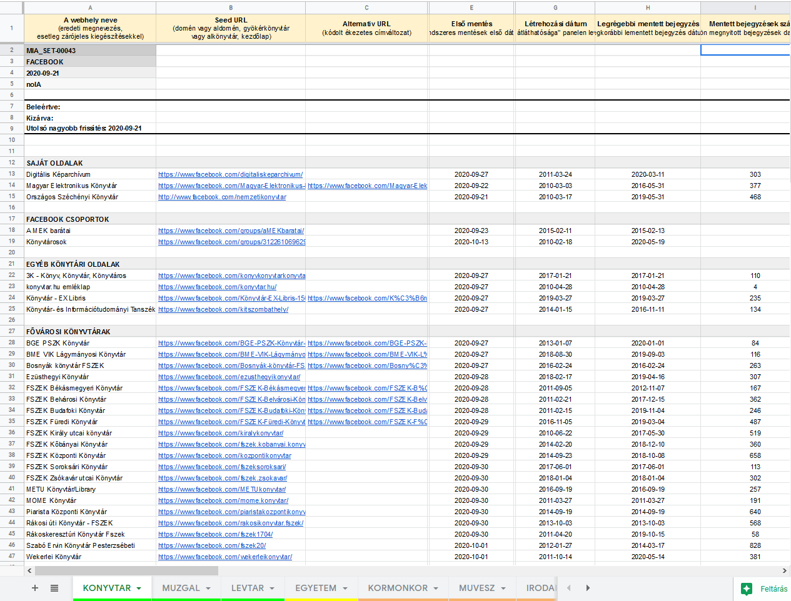
Facebook oldalak archiválásának nyilvántartása

Slide 43
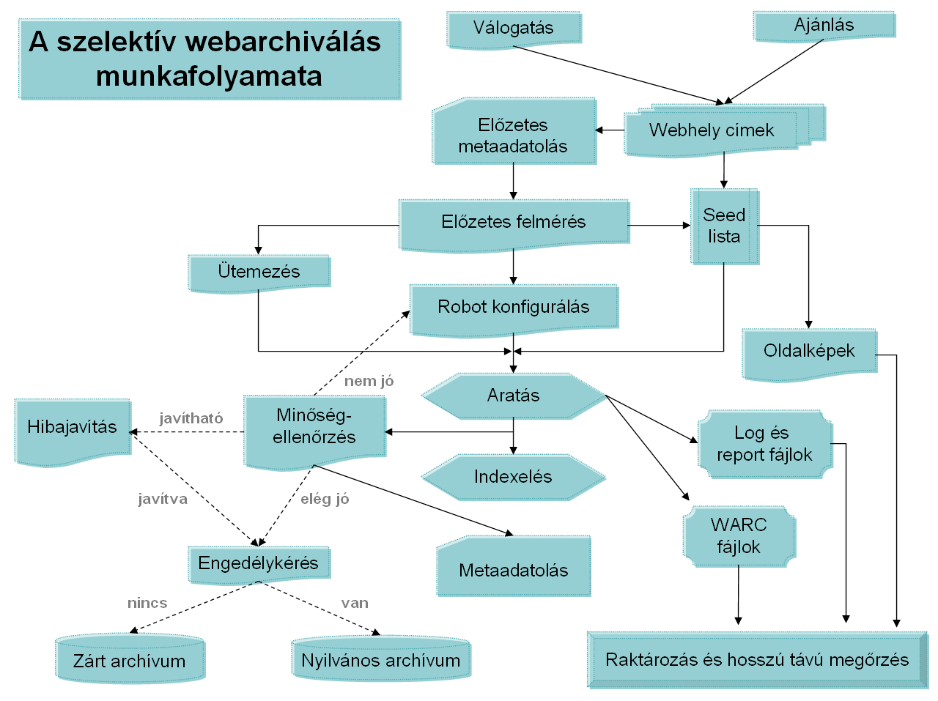

Slide 44
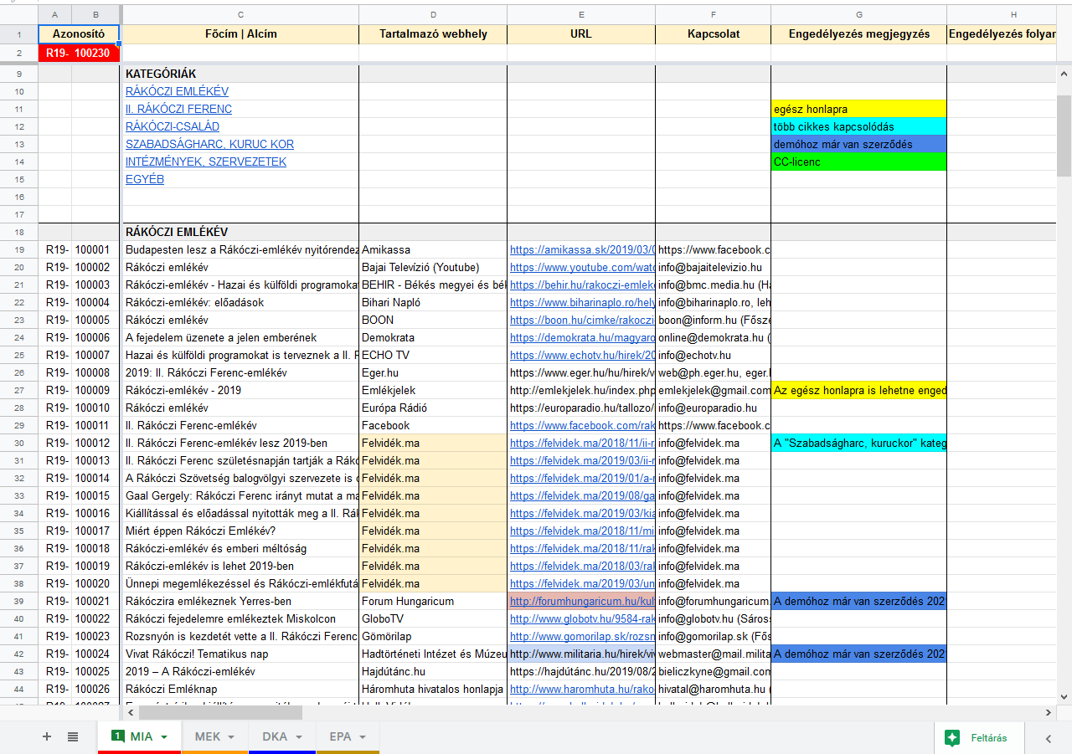
44
Rákóczi-emlékév webarchívum

Slide 45
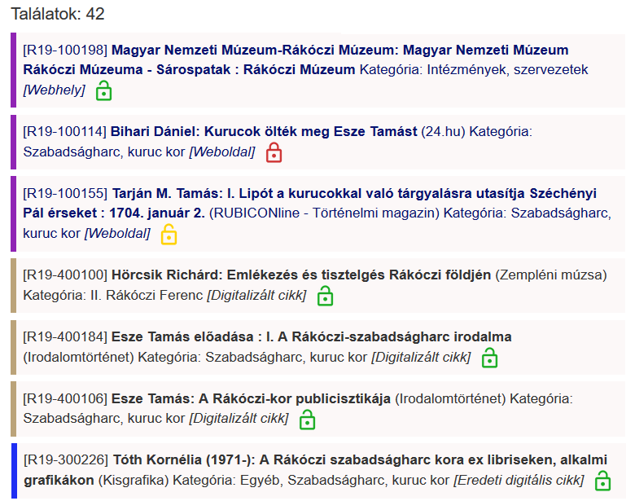
45
Rákóczi-emlékév webarchívum

Slide 46
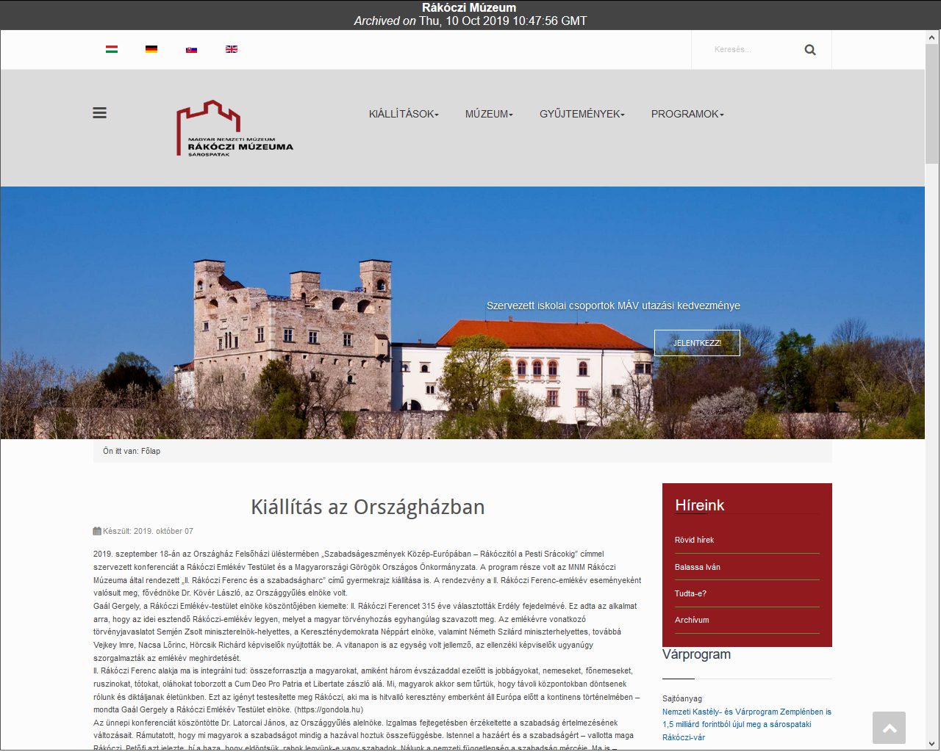
Rákóczi-emlékév webarchívum
46

Slide 47
47
Rákóczi-emlékév webarchívum

Slide 48
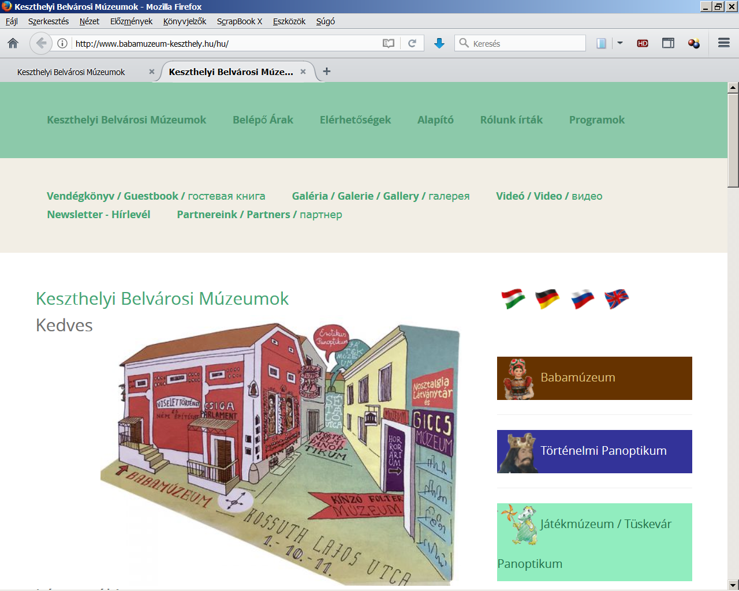
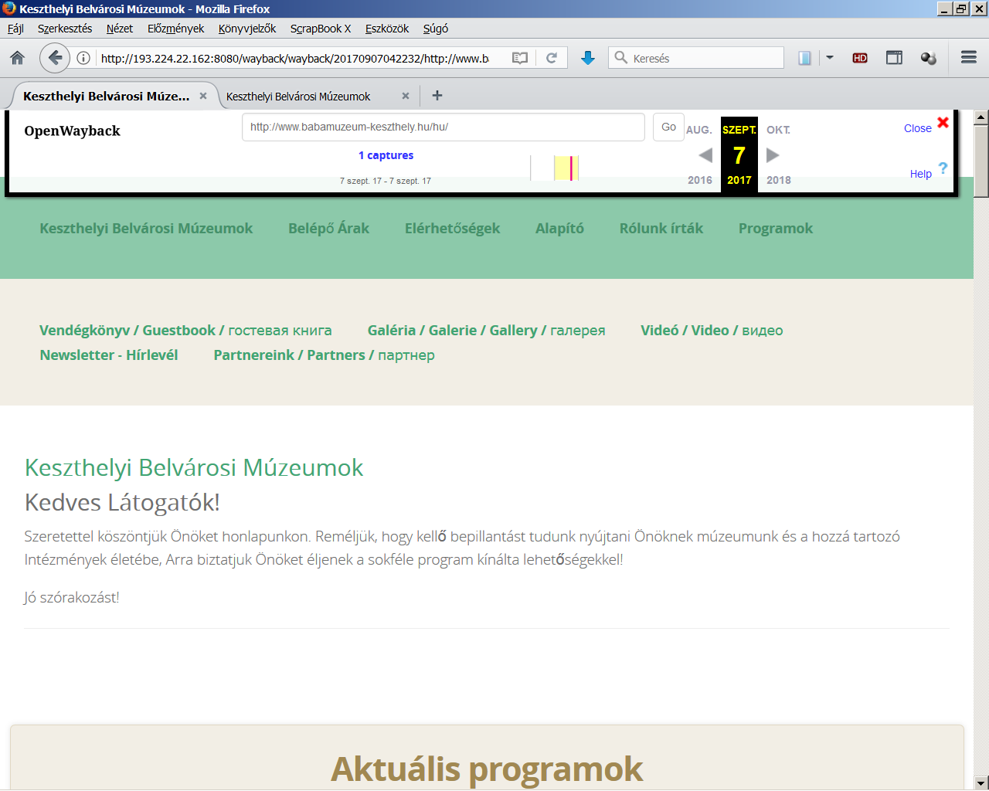
Archiválási problémák: széteső elrendezés
Mentett
Eredeti

Slide 49
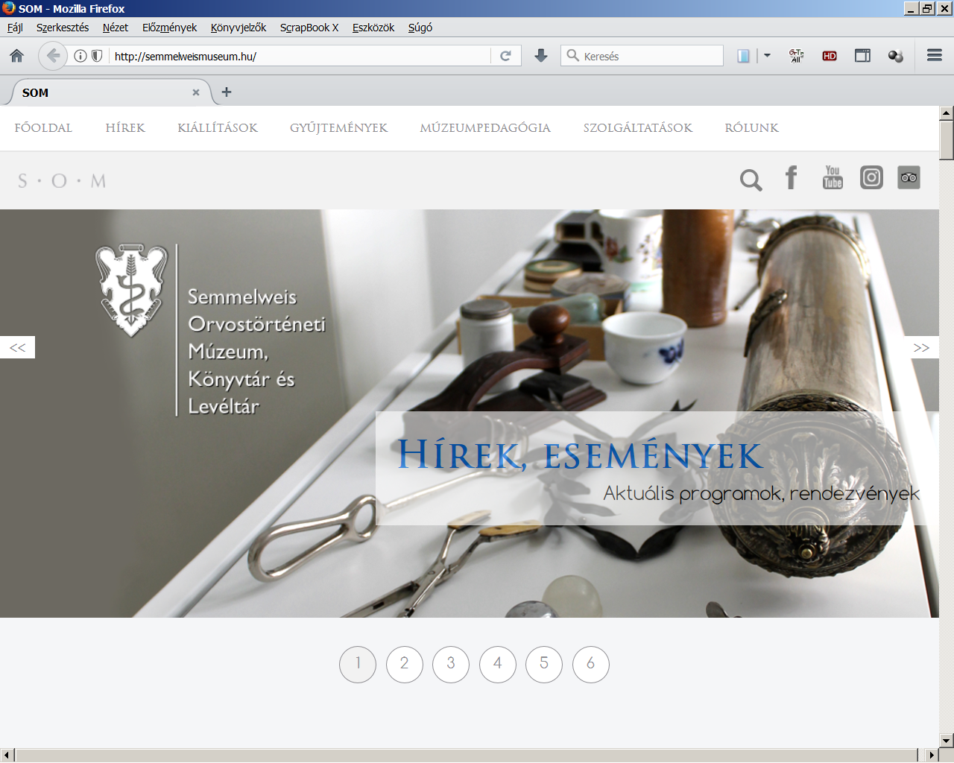
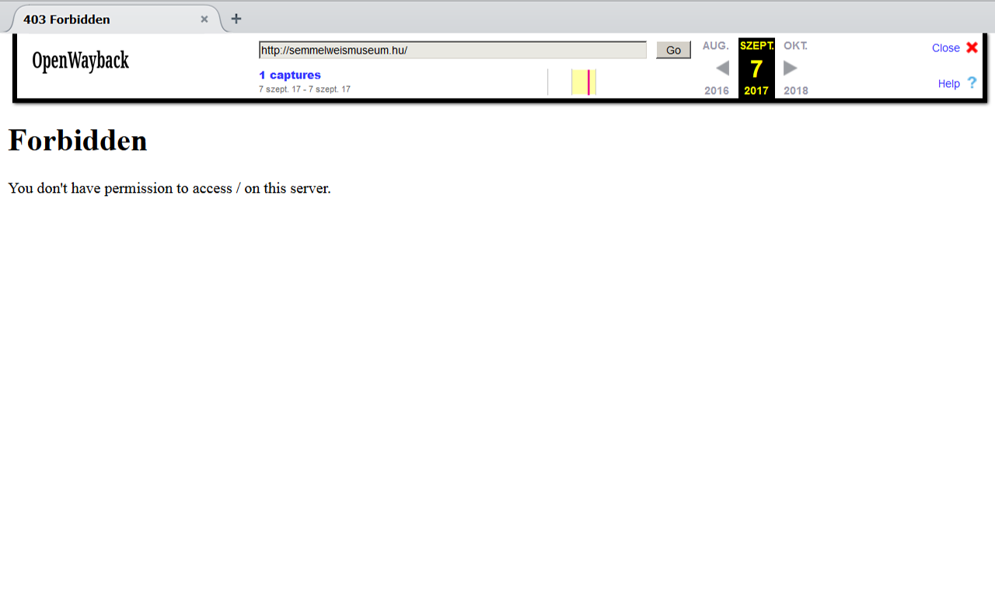
Archiválási problémák: kitiltott robot
Eredeti
Mentett

Slide 50
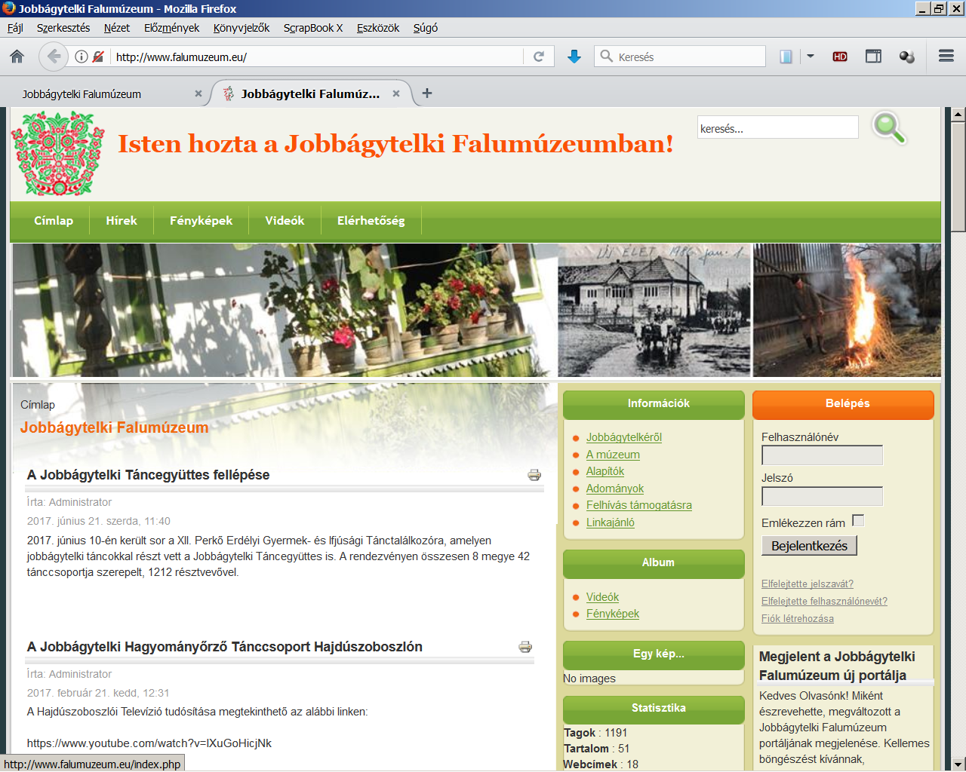
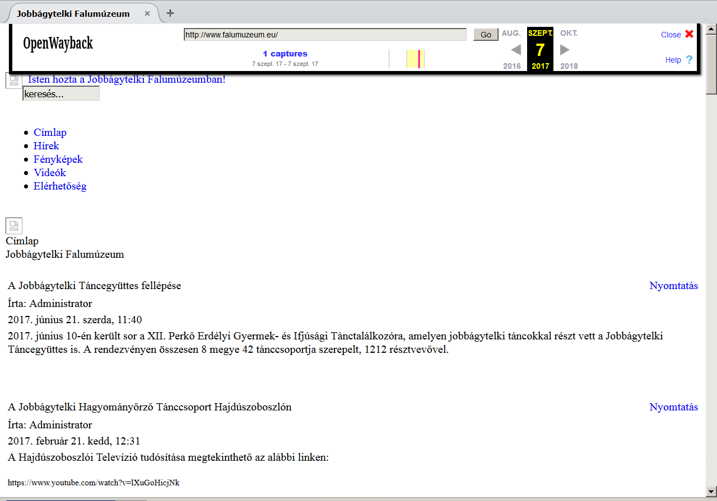
Archiválási problémák: elveszett stílusfájl
Eredeti
Mentett

Slide 51
Információforrások
Honlap: A szolgáltatáshoz kötődő alapinformációkkal: https://webarchivum.oszk.hu
Ajánló űrlap: https://forms.office.com/r/Cz3GsHSQEd
MIA-L levelezőcsoport (jelenleg 56 taggal), néhány hetente helyzetjelentések a projekt aktuális fejleményeiről: A lista honlapja: http://mekosztaly.oszk.hu/cgi-bin/mailman/listinfo/mia-l
Wiki: Közel 600 szócikk az internetes tartalmak megőrzésével kapcsolatos fogalmakról, projektekről, szoftverekről, szolgáltatásokról, szervezetekről, rendezvényekről stb. : https://webarchivum.oszk.hu/szakembereknek/mia-wiki/
Bibliográfia: Több mint 450 tételes szakirodalmi gyűjtés absztraktokkal HTML, DOCX, PDF, RIS és bookmark formátumokban : https://webarchivum.oszk.hu/szakembereknek/szakirodalmi-bibliografia/
Ajánlott webhelyek: https://webarchivum.oszk.hu/szakembereknek/ajanlott_webhelyek/
Oktatás: Kevert típusú (nagyrészt e-learning) és hagyományos továbbképzési tanfolyam a Könyvtári Intézet szervezésében: https://webarchivum.oszk.hu/szakembereknek/tanfolyam-es-e-learning/
Évente rendezett szakmai workshopok: https://webarchivum.oszk.hu/szakembereknek/404-not-found-workshop/
Ismeretterjesztés: Előadások hazai és külföldi rendezvényeken, publikációk a szaklapokban: https://webarchivum.oszk.hu/a-projektrol/eloadasok-prezentaciok-publikaciok/

Slide 52
Hová kellene eljutni?
Legyen egy közgyűjtemények, intézmények és cégek közötti munkamegosztással működő, nagy teljesítményű, fenntartható nemzeti internet archívum, amely képes:
rendszeresen menteni sok ezer fontos magyar webhelyet;
alkalomszerűen menteni egyes hírforrásokat kiemelt eseményekhez kapcsolódva;
évente kétszer egy reprezentatívnak tekinthető mentést csinálni a magyar webtérről;
kötelespéldányként és önkéntesen beadott webes és más internetes tartalmakat befogadni;
mindezeket hosszú távon megőrizni és megtekinthető állapotban tartani;
szolgáltatásokat nyújtani az internetezők, a tartalomgazdák, a tudományos, oktatási, kormányzati és üzleti szféra számára.

Slide 53
Hová kellene eljutni?
Legyenek nálunk is a webhelyek és az egyéb online források megőrzéséhez értő könyvtárosok, informatikusok és egyéb szakemberek, akik képesek akár magánszemélyek, akár más intézmények, akár a saját könyvtáruk, levéltáruk vagy múzeumuk számára kisebb-nagyobb archívumokat létrehozni.
Legyen egy olyan jogi környezet, amely a magyar közgyűjtemények számára is lehetővé teszi, hogy a nyilvános internetről archiváljanak tartalmakat, valamint azokat – a szerzői és személyiségi jogi korlátozások figyelembevételével – nyilvánosan vagy helyben szolgáltassák.

Slide 54
Ki és hogyan tudna részt venni ebben?
Szakmai gyakorlati témakörök
Archiválandó webhelyek válogatása (ajánló űrlap: https://forms.office.com/r/Cz3GsHSQEd )
Engedélykérések
Metaadatolás
Minőségellenőrzés
Szoftverek tesztelése, informatikai feladatok
Végezhető távolról is egy átlagos teljesítményű PC segítségével

Slide 55
Ki hogyan tudna részt venni ebben? Szakdolgozati témák
- Az internet egyes szegmenseinek (hagyományos web, web 2.0, mély web, szemantikus web, mobil web, közösségi média, audiovizuális tartalmak stb.) jelenlegi archiválási problémái és a lehetséges új megőrzési módszerek, technikák. - A magyar webtér lehatárolásának kérdése: meddig terjed a magyar közönségnek szánt web és hogyan lehet azt felderíteni? - Az archivált internetes források metaadatolásának és visszakereshetőségének kérdései. - Az internet archívumok tudományos célú kutatásra való alkalmassá tétele különböző adatbányászati, szemantikus, statisztikai és vizualizációs megoldásokkal. - Az internetes forrásokra való hivatkozás megbízhatatlansága: a 404-es hiba, a "link rot" és a "content drift" jelensége, és a probléma lehetséges megoldásai on-demand archiváló szolgáltatásokkal. - Az internet archívumokra épülő, azok fenntarthatóságát elősegítő fizetős szolgáltatások. - A webarchívumok hatalmas mennyiségű és nagyon heterogén típusú fájlokból álló gyűjteményeinek hosszú távú megőrzési problémái, a mentett webhelyek jövőbeli megjeleníthetőségének biztosítása migrációval és/vagy emulációval. - A nyilvános internetes tartalmak gyűjtésének, megőrzésének és szolgáltatásának jogi kérdései, különös tekintettel a kötelespéldány törvényre, a szerzői jogra, valamint a személyes és üzleti adatok védelmére.

Slide 56
Ki hogyan tudna részt venni ebben? Helyi, szakterületi webarchívum létrehozása
Mit? A régió történetével, társadalmával, kultúrájával, földrajzával stb. foglalkozó weblapok és webhelyek, helybéli intézmények honlapjai, regionális hírportálok, a helyi közélet és kultúra szereplőinek nyilvános közösségi oldalai...
Egy adott szakterülethez kötődő webes információforrások feltárása (felsőoktatási könyvtárak, szakkönyvtárak)
Mivel? ScrapBook, HTTrack, WAIL, Webrecorder, WARCreate, WCT, NAS, Mink, Archive-It
Hogyan? Önállóan, más intézménnyel együtt, az OSZK-val együtt.
Mikor? Minél előbb, mert a digitális kultúránk nagyon tünékeny.

Slide 57
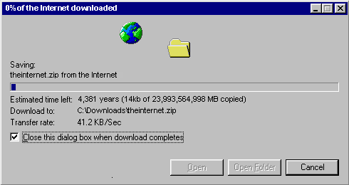
Feladat: Töltsük le az internetet, amíg nem késő...
A kép forrása: https://www.w3schools.com/downloadwww.htm
Köszönöm a megtisztelő figyelmet!

